Slide 1

THỨ TƯ
TUẦN XXVIII
Thường Niên

Slide 2
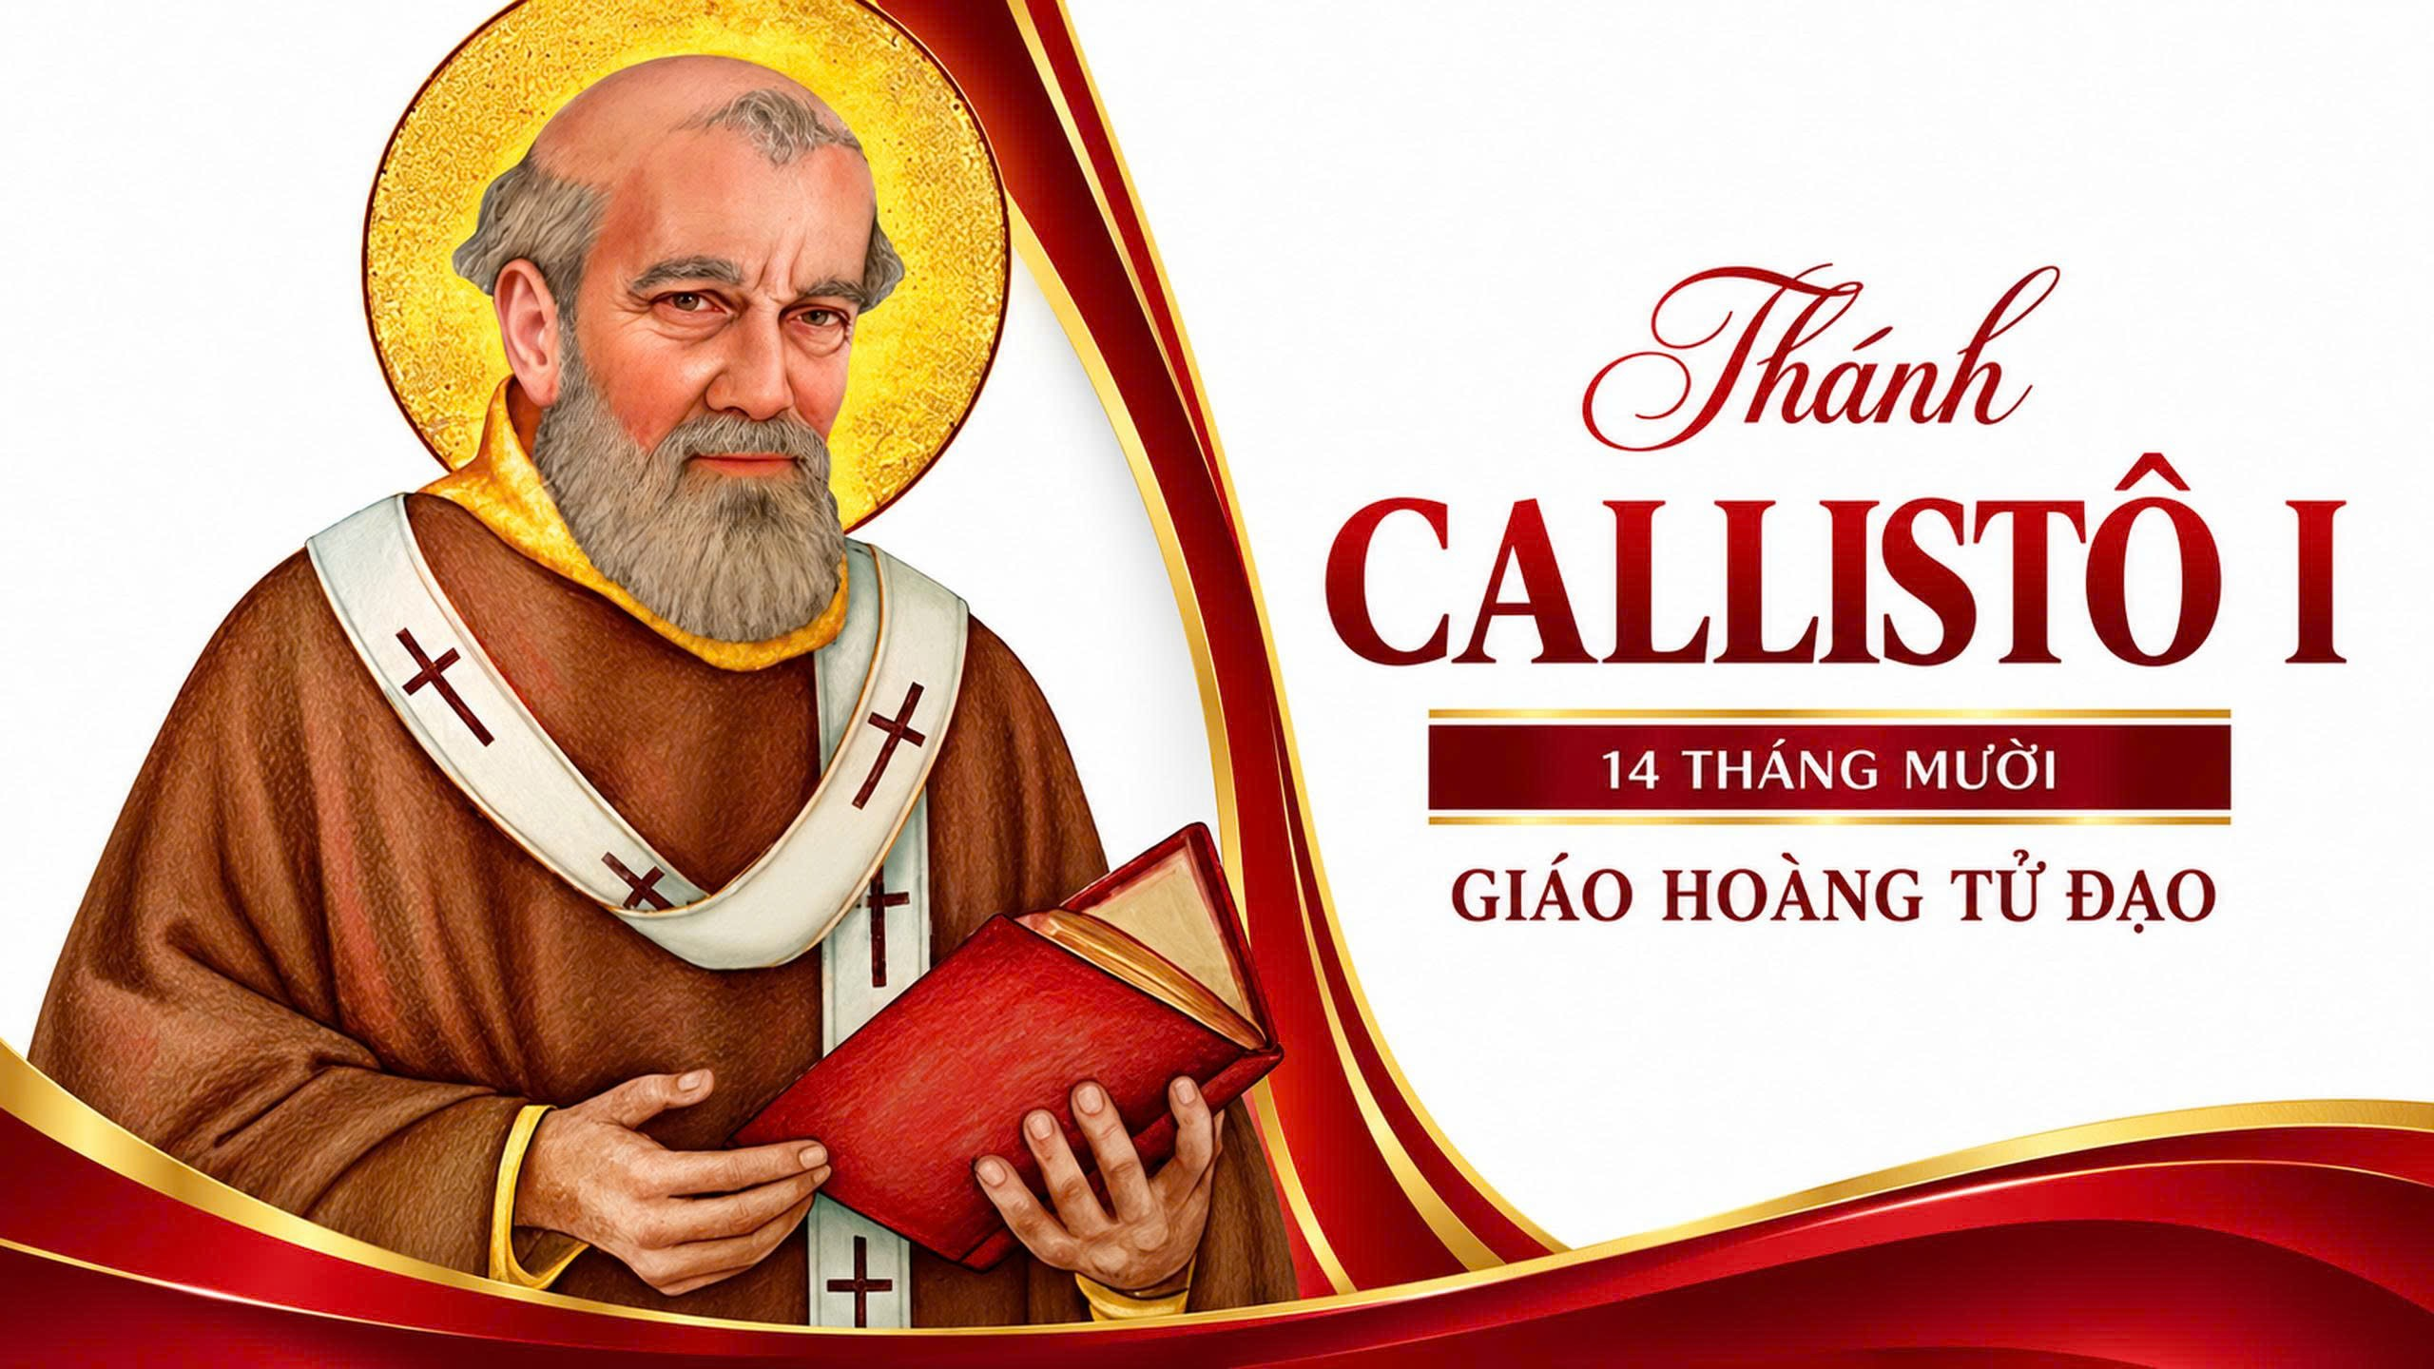

Slide 3
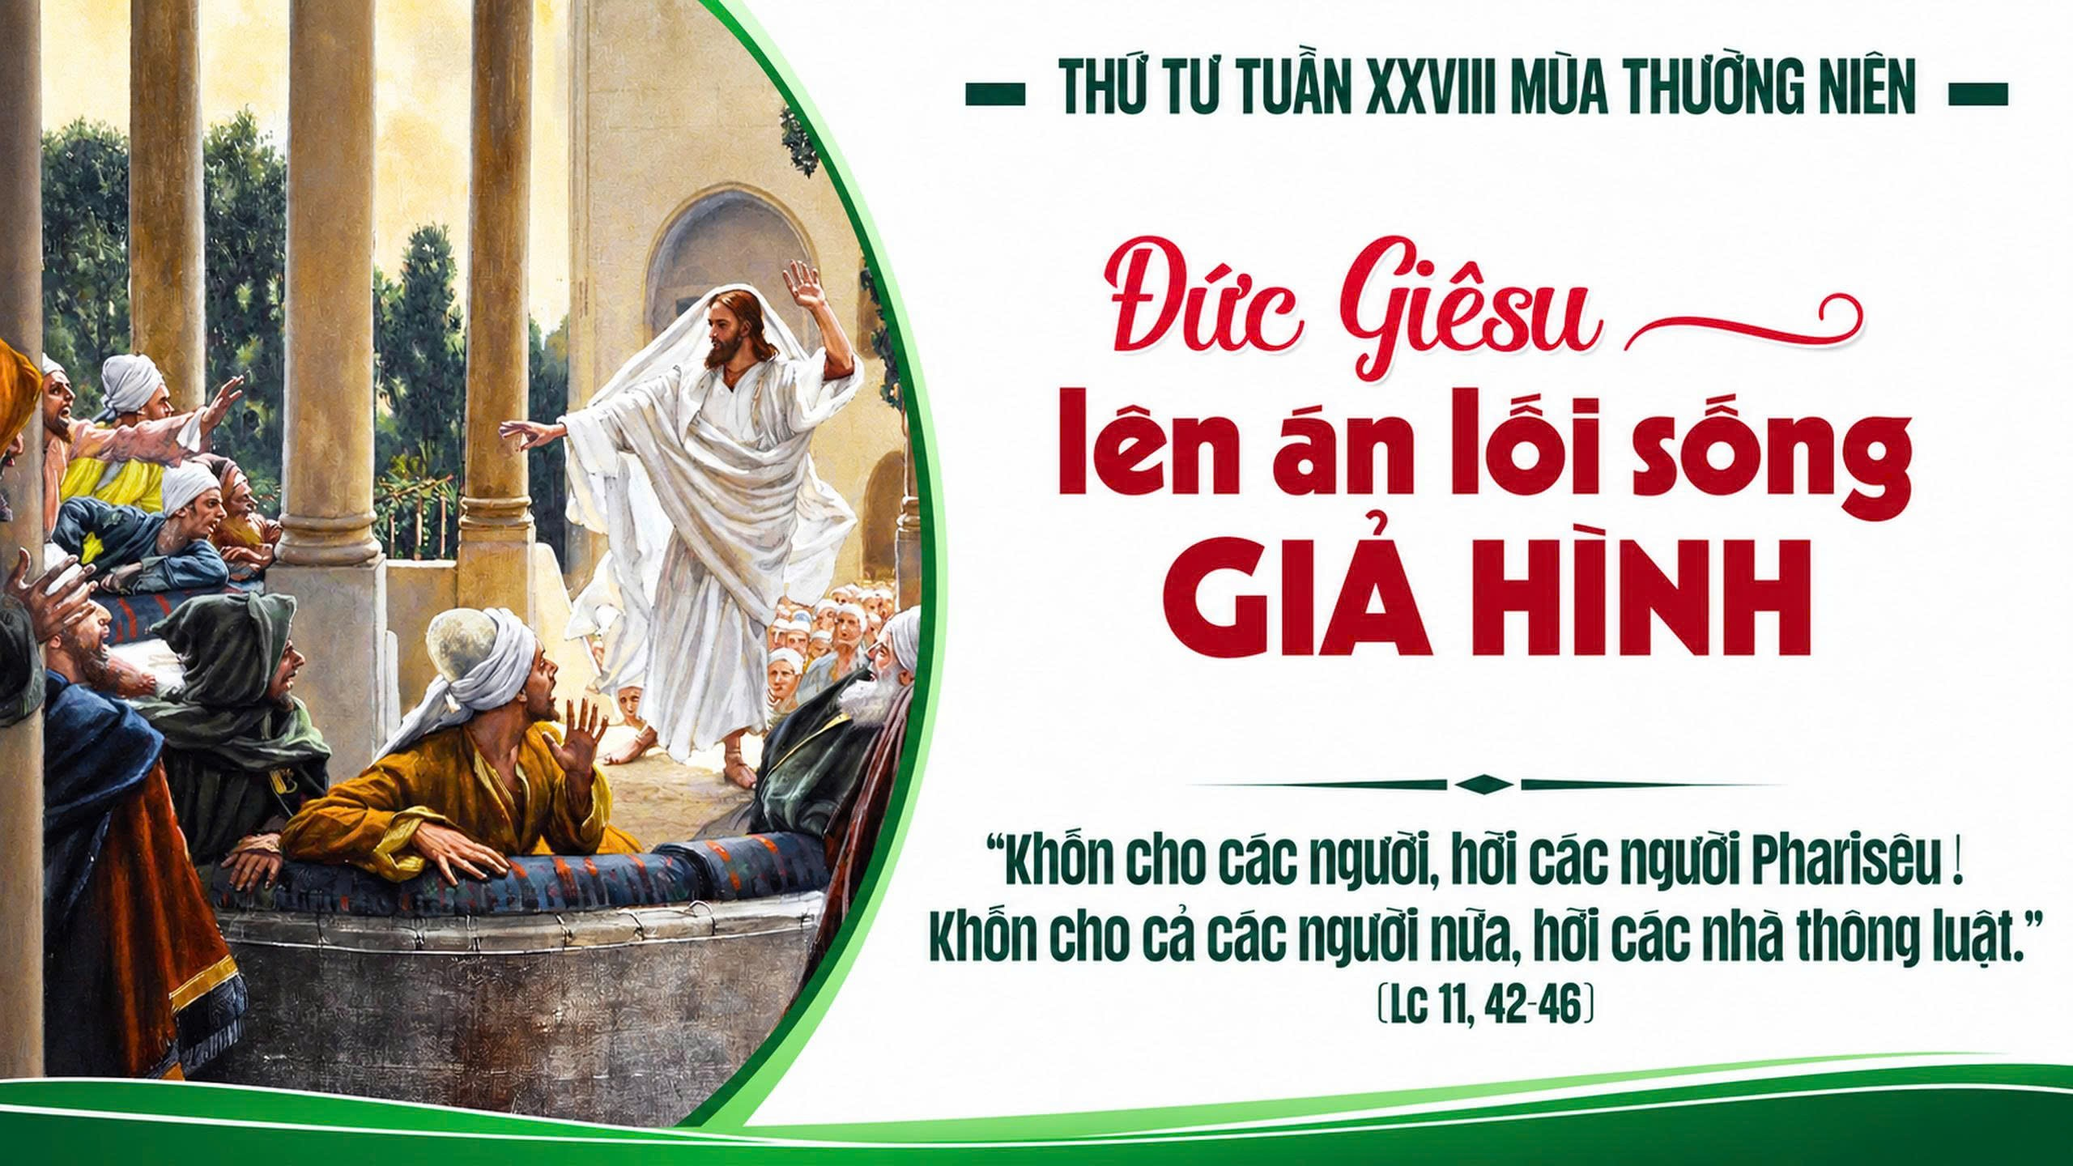

Slide 4
Ca Nhập Lễ
Đến Dự Tiệc Thánh
Lm. Nguyễn Duy

Slide 5
Đk: Chúa mời gọi con đến dự tiệc thánh, con hân hoan vui mừng, con hân hoan vui mừng tạ ơn Chúa, Chúa ơi! Vì Chúa là lẽ sống của con rồi, là hạnh phúc suốt cuộc đời đến với Ngài nhận lãnh Nước Trời.

Slide 6
Tk3: Muôn người từ khắp các nơi ăn cùng một tấm bánh, ngàn giọng nói chung câu nguyện cầu, ngàn ánh mắt chung trong niềm tin. Xin Ngài hiệp nhất các dân trong cùng một Thiên Chúa, tình hiệp nhất bao la tràn đầy tựa như nhánh chung trong một cây

Slide 7
Đk: Chúa mời gọi con đến dự tiệc thánh, con hân hoan vui mừng, con hân hoan vui mừng tạ ơn Chúa, Chúa ơi! Vì Chúa là lẽ sống của con rồi, là hạnh phúc suốt cuộc đời đến với Ngài nhận lãnh Nước Trời.

Slide 9
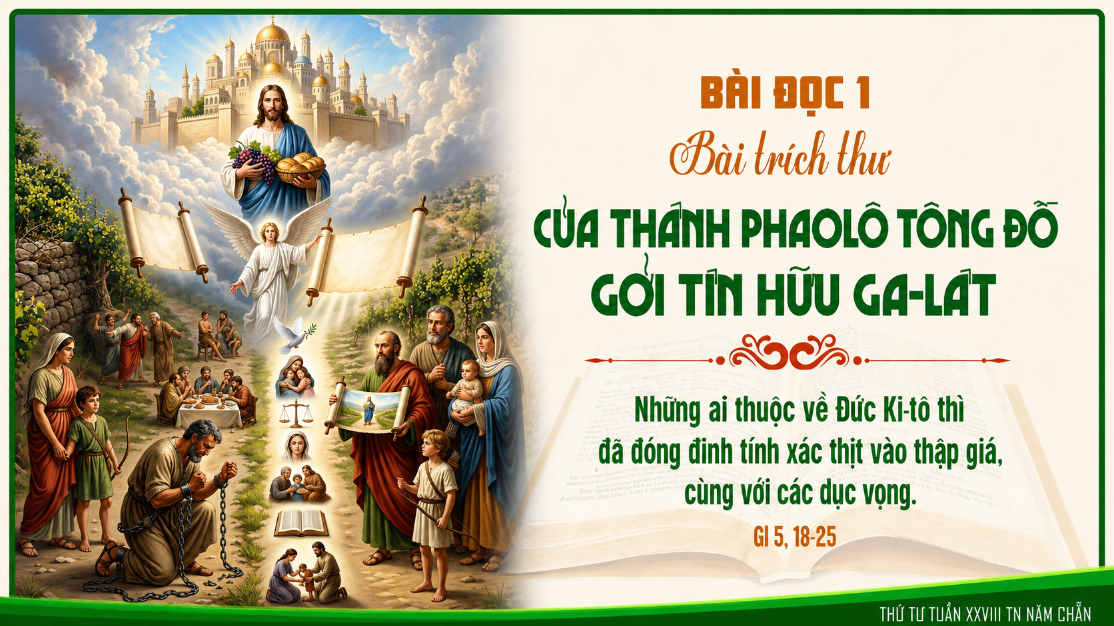

Slide 10

Đáp ca:
Lạy Chúa, ai theo Ngài sẽ nhận được ánh sáng ban sự sống.

Slide 11
Alleluia – Alleluia:
Chúa nói: “Chiên của Tôi thì nghe tiếng Tôi, Tôi biết chúng và chúng theo Tôi”. Alleluia

Slide 13
Ca Dâng Lễ
XIN DÂNG CỦA LỄ
CHÂN THÀNH
JB. An Ninh

Slide 14
Tk1: Nguyện dâng lên Chúa bánh thơm mĩ miều, là bao công khó nắng mưa sớm chiều. Và đây bao nhiêu dấu yêu, bao khát vọng trong đời, xin Chúa chúc phúc ban ơn đổi mới…

Slide 15
… Nguyện dâng lên Chúa chén rượu thắm nồng, dầm mưa dãi nắng khó công cấy trồng. Này đây yêu thương thiết tha chân thành con dâng lên. Xin Chúa đoái nhận của lễ tiến dâng.

Slide 16
Đk: Nguyện dâng lên Chúa đây trót tương lai đời con. Này tấm linh hồn và cả ước mơ chưa tròn. Xin Ngài thương thánh hóa nên của lễ mới, xin đón nhận tấm chân thành Chúa ơi!

Slide 17
Tk2: Nguyện dâng hoa trái chín thơm trĩu cành, nguyện dâng lên với ước mơ thắm tình. Này đây chồi non tốt xinh như lễ dâng đơn thành, xin Chúa chúc phúc mãi tươi màu xanh…

Slide 18
… Này con dâng Chúa trái tim thắm hồng, cùng bao thao thức bước đường lữ hành, quyện theo hương thơm thiết tha, chan hòa cùng lời ca. Xin Chúa chúc lành của lễ thiết tha.

Slide 19
Đk: Nguyện dâng lên Chúa đây trót tương lai đời con. Này tấm linh hồn và cả ước mơ chưa tròn. Xin Ngài thương thánh hóa nên của lễ mới, xin đón nhận tấm chân thành Chúa ơi!

Slide 22
Ca Nguyện Hiệp Lễ
Mãi Mãi Chúa Yêu Con
Nguyễn Hèn Mọn, CMF

Slide 23
Tk1: Tình yêu Thiên Chúa ấm êm như lòng mẹ, tình yêu Thiên Chúa đầy bao dung như người Cha. Dù có cuồng phong, ở bên Chúa con luôn an bình. Tình thương Chúa là khúc ca ru hồn con.

Slide 24
Đk: Nguyện xin Chúa dẫn đưa con trong cuộc đời bể dâu. Tình thương Chúa mãi bao la che chở con tháng năm. Chỉ ở trog Thiên Chúa hạnh phúc không can vơi. Chúa yêu con, yêu đắm say, dẫu biết con hay đổi thay.

Slide 25
Tk2: Dù con vấp ngã Chúa nâng con vươn dậy, dù con xa Chúa, Ngài hằng luôn kiếm tìm con. Trần thế phù vân làm thân con vấn vướng lỗi tội. Tình thương Chúa hằng thứ tha đón nhận con.

Slide 26
Đk: Nguyện xin Chúa dẫn đưa con trong cuộc đời bể dâu. Tình thương Chúa mãi bao la che chở con tháng năm. Chỉ ở trog Thiên Chúa hạnh phúc không can vơi. Chúa yêu con, yêu đắm say, dẫu biết con hay đổi thay.

Slide 27
Tk3: Tình yêu Thiên Chúa chứa chan như biển rộng. Tình con nhỏ bé tựa hạt cát giữa đại dương. Hạt cát nhỏ nhoi đại dương vẫn ấp ôm muôn đời. Tình thương Chúa thật lớn lao che phủ con.

Slide 28
Đk: Nguyện xin Chúa dẫn đưa con trong cuộc đời bể dâu. Tình thương Chúa mãi bao la che chở con tháng năm. Chỉ ở trog Thiên Chúa hạnh phúc không can vơi. Chúa yêu con, yêu đắm say, dẫu biết con hay đổi thay.

Slide 30
Ca Kết Lễ
Lạy Mẹ Mến Yêu
Sr. Trầm Hương FMSR

Slide 31
ĐkA: Lạy Mẹ mến yêu, mến yêu của con. Mẹ như Ánh Sao soi đường dẫn lối. Về với Giê-su Đấng con trông đợi. Về với Giê-su Đấng con tôn thờ.
ĐKB: Lạy Mẹ mến yêu, mến yêu của con. Mẹ như Ánh Sao soi đường dẫn lối. Về với Giê-su Đấng con trông đợi. Về với Giê-su Đấng con tôn thờ.

Slide 32
Tk1: A-ve Ma-ri-a! Mẹ đoá hồng mầu nhiệm. Tràng châu trên đôi tay ngào ngạt hương thơm bay. Ma-ri-a Mân Côi! Kính dâng Mẹ lời chào. Tiếng yêu thật ngọt ngào tựa trái tim của trẻ thơ.

Slide 33
ĐK: Lạy Mẹ mến yêu, mến yêu của con. Mẹ như Ánh Sao soi đường dẫn lối. Về với Giê-su Đấng con trông đợi. Về với Giê-su Đấng con tôn thờ.

